Slide 1
курсов проект по Извличане на Информация
Тема: Автоматична класификация на изображения от медицински статии
Изготвил: Радина Русева, КГ, 26124

Slide 2
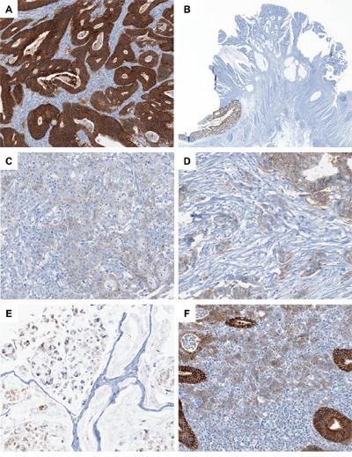
Крайна цел
Извличане на хистопатологии по дадено заболяване и специфики на медицинския случай.
Пример за хистопатология.

Slide 3
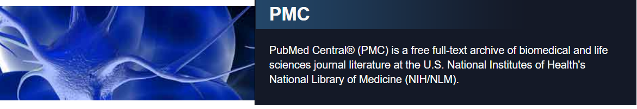
Проблем и мотивация
Големият обем на ежедневно публикуваната информация в сайтове за медицинска литература, представлява затруднение при търсене на информация от медицински лица за конкретен медицински случай. Извличането на специфични изображения би улеснило задачата за отсяване на подходящите медицинските статии за даден случай.
https://www.ncbi.nlm.nih.gov/pmc/ - Национална медицинска библиотека на САЩ

Slide 4
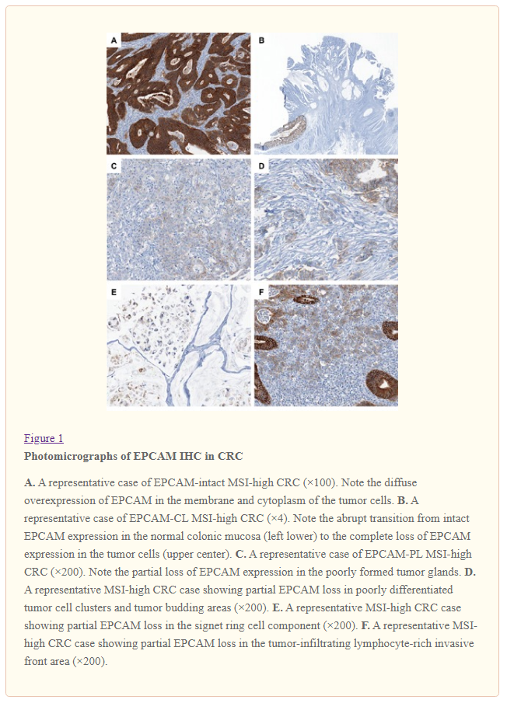
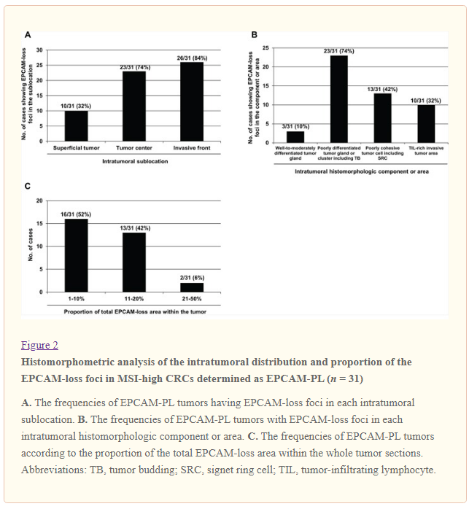
Кратък обзор
Стандартната търсачка успява да предостави медицински статии по зададени критерии на база търсене в текст.
За да се разшири функционалността може да се използва информацията и от описанието под фигурите и изображенията. На база тези данни да се направи класификация на самите изображения и да се определи дали са подходящи за конкретния случай.

Slide 5
Решение
Събиране на изображенията и описателния текст към тях от публикуваните статии. И обособяването им в отделни единици (документи).
Изчистване и индексиране на текста от събраните документи.
Автоматично групиране (clustering) спрямо свойствата определени от индексирането.
Evaluation - построяване на критерий за извеждане на най-близкото по значение изображение.
Notes:
Термини описващи хистопатология: Histopathology
Photomicrographs
biopsy
tissues

Slide 6
Бъдеща работа:
Индексирането да се направи на база съдържанието на самото изображение - чрез обработка на изображенията да се извлекат конкретни свойства като например:
цветна палитра
наситеност на цветовете
наличие на текст
Тези свойства да бъдат използвани за последваща автоматична класификация на изображенията.

